Slide 1
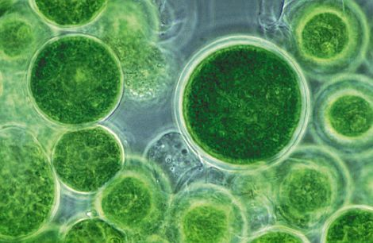
Ainuraksed
MIKROSKOOPILINE MAAILM
YouTube

Slide 2
Ainuraksed ehk algloomad
Suurus
Enamik ainurakseid on mikroorganismid: nad on palja silmaga vaatamiseks liiga väikesed, kuid on hästi vaadeldavad mikroskoobi abil.
One Drop of Water! Amazing High Definition Microscopy Video! 1080P! 2.30
https://www.youtube.com/watch?v=i-7YQXusDR0

Slide 3
Liikumine
Ainuraksed kulgevad kulendite, viburite või ripsmete abil.
Ripsloomad võivad liikuda kuni 1 mm/s ja on ühed kiireimad ainuraksed.
Love in the Afternoon! Conjugation in Ciliated Protozoa! Extreme HD!
https://www.youtube.com/watch?v=TwqBsRtciX8

Slide 4
Eluviis
Ainuraksed elavad vabalt
või on loomade või taimede parasiidid.

Slide 5
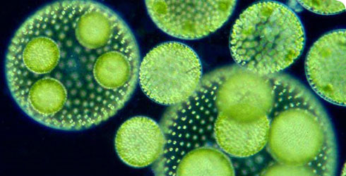
Elu vees
Life in Water
https://www.youtube.com/watch?v=cwgGJaNlGKM
10 Microscopic Creatures
https://www.youtube.com/watch?v=ApWNY7WsFOw
MicroscopicWorld1
https://www.youtube.com/watch?v=98Ra2q1ZqUU

Slide 6
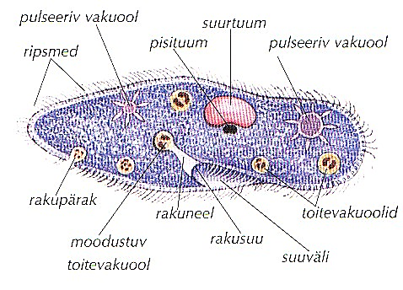
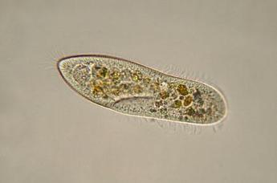
Kingloom
Paramecium
https://www.youtube.com/watch?v=WFpBRfLtbIo
How a Paramecium Eats!
https://www.youtube.com/watch?v=sn3MTYNe8mM

Slide 7
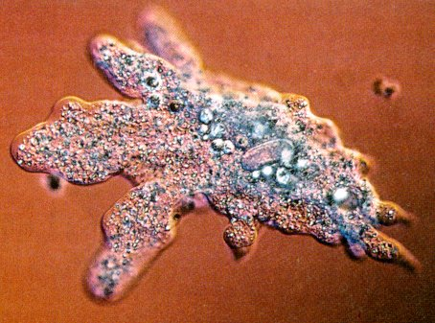
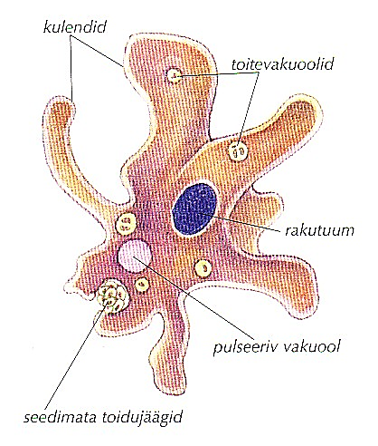
Amööb
https://www.youtube.com/watch?v=7pR7TNzJ_pA&list=PLcOi5FOMPNpPQ-RZB69bEliKnQHpr1o4W
https://www.youtube.com/watch?v=aWItglvTiLc

Slide 8
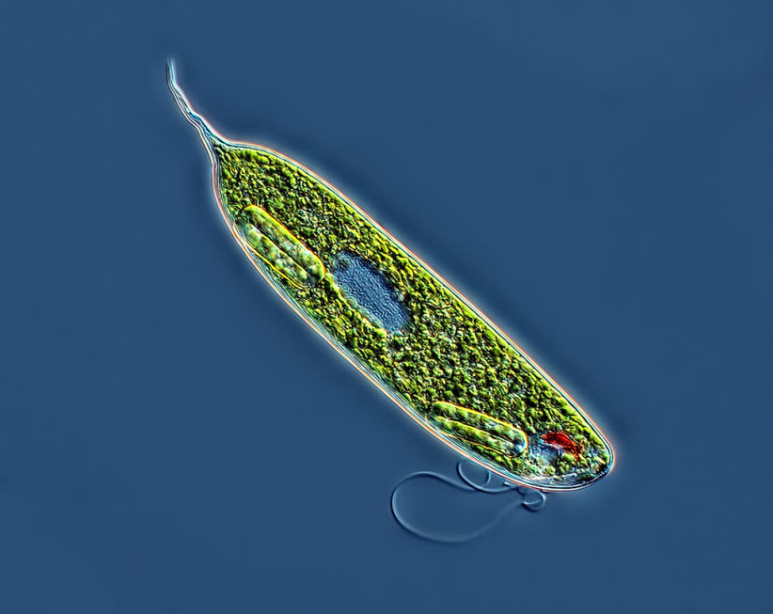
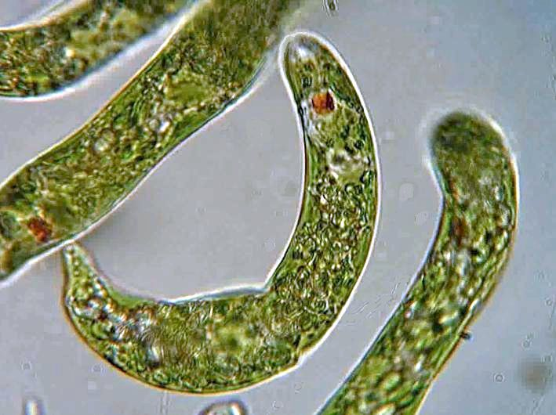
SilmViburlane
EUGLENA
https://www.youtube.com/watch?v=ZHZZKwrYm4g&index=8&list=PLcOi5FOMPNpPQ-RZB69bEliKnQHpr1o4W

